Slide 1
6-3 주소 지정 방식
6-3-1 직접 주소 지정 방식
6-3-2 간접 주소 지정 방식
6-3-3 이미디어트 주소 지정 방식
6-3-4 레지스터 주소 지정 방식
6-3-5 레지스터 간접 주소 지정 방식
6-3-6 인덱스 레지스터 주소 지정 방식
6-3-7 베이스 레지스터 주소 지정 방식
6-3-8 상대 주소 지정 방식
6-3-9 주소 표현 방식

Slide 2
주소 지정
  실제의 피연산자(operand)를 정하기 위해서 명령 내에 있는 주소부의 값을 수정하거나 다른 것으로 대체하는 것
  주 기억 장치의 주소 혹은 중앙 처리 장치 내의 누산기, 인덱스 레지스터, 스택, 범용 레지스터 중에서 어느 것인가를 지정.
  포인터, 카운터, 인덱싱, 프로그램 재배치 등의 편의를 제공하여 프로그램하는 데 융통성을 주고, 명령어에서 주소부의 비트 수를 줄일 수 있게 만듬.

Slide 3
  명령어 형식에서 하나 혹은 그 이상의 비트들이 모드 필드(mode field)로 사용되며, 그 필드의 값에 따라 주소 지정 방식이 결정됨.
  유효 주소는 가상 기억 장치가 없는 시스템에서는 주 기억 장치의 주소 혹은 레지스터가 되고, 가상 기억 장치가 있는 시스템에서는 가상 주소(virtual address) 혹은 레지스터가 됨.
  주소는 글자(literal)로서 그대로 연산 수나 자리 이동 수로서 사용하는 경우 이외에는 컴퓨터에 데이터 처리를 행하는 일종의 제어 정보가 됨.

Slide 4
6-3-1 직접 주소 지정 방식
직접 주소 지정 방식
  명령어의 주소부가 기억 장치 내에 피연산자의 주소를 포함하는 것
  주 기억 장치 상의 주소와 프로그램 상의 주소가 일치해야 함.
  장점
    한 번의 기억 장치 참조가 필요하고 간단함
  단점
    융통성이 부족하고 제한된 주소 공간만 제공

Slide 5
명령부 주소부
기억장치
주소
200
201
[그림 6-21] 직접 주소 지정 방식
명령 200
1020

Slide 6
6-3-2 간접 주소 지정 방식
  명령어의 주소부가 직접 데이터가 들어가 있는 주소가 기억된 메모리의 주소를 표시하는 방식
  몇 번이고 중복해서 사용할 수 있고 프로그램 기술상 극히 편리한 방식
  기억 장치를 임의로 사용한다거나 프로그램 상의 융통성을 발휘할 수 있음
  워드의 길이 n 에 대해서 2^{n} 개의 워드를 주소 지정할 수 있으며, 주소부의 비트 수 k 에 대해서 2^{k} 개의 유효 주소를 가짐.

Slide 7
명령부 주소부
기억장치
주소
200
201
1020
[그림 6-22] 간접 주소 지정 방식
명령 200
1020
123

Slide 8
간접 주소의 처리 과정
① 명령어의 주소부를 주소 레지스터로 전송한다. 이 주소를 α 라 하자.
② 주소로부터 정보를 판독한다.
③ α로 부터 판독한 정보를 β 라 하면 이 β를 실효 주소 정보로서 다시 데이터를 판독하고 그것을 실제의 처리 데이터로 한다.
(예) [그림 6-23]
① α = 2⁸ = 256
② 주소 α 로서 256 워드의 간접 주소 β 를 얻음
③ β = 2¹⁶ (1 워드 16 비트) = 65,536

Slide 9
0 1 2 3 4 5 6 7
0 1 2 3 4 5 6 7 (8 9 10 11 12 13 14 15)
명령 코드 주소(8비트)(256주소/페이지)
“1”이면 간접 주소 지정
“1”이면 인덱스 지정
페이지 지정
범용 레지스터 지정
그림 6-23 명령의 한 가지 형식 예

Slide 10
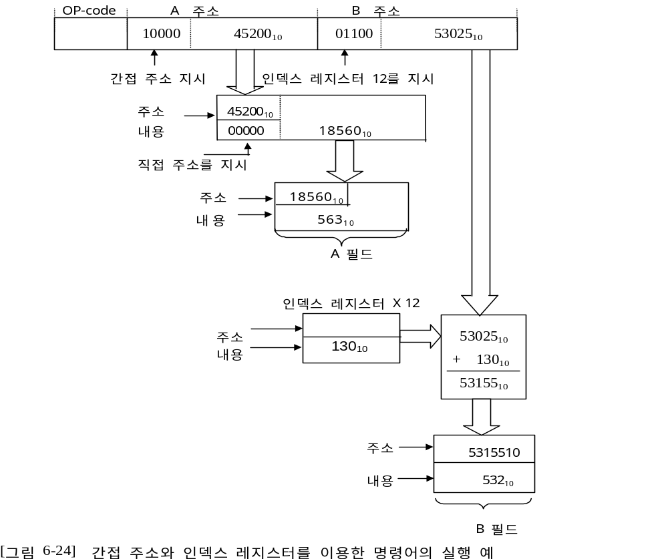

Slide 11
6-3-3 이미디어트 주소 지정 방식
  명령부 주소부
  상수의 정의나 사용, 혹은 변수의 초기 값을 줄 때 편리한 방식.
  장점
    다른 주소 지정 방식들보다 신속하다.
    사용할 수 있는 수의 크기가 주소부의 크기로 제한된다
    대부분의 명령어 세트에서 주소부의 크기는 1 워드 길이보다 짧다.
명령 실제 데이터

Slide 12
6-3-4 레지스터 주소 지정 방식
  주소부를 레지스터로 지정하는 방식.
  레지스터를 지정하는 주소부는 3 ∼ 4 비트이므로 8 ∼ 16개의 범용 레지스터를 지정할 수 있음.
  명령어에서 주소부가 작아도 된다.
  주소 공간이 매우 제한되는 단점이 있다.
  레지스터 내의 피연산자가 한번만 사용된다면 낭비가 되는 중간 단계가 많이 생기고 여러 번 반복 사용된다면 실질적인 효과를 거둘 수 있다.

Slide 13
명령부 주소부
기억장치
주소
200
레지스터 201
[그림 6-26] 레지스터 주소 지정 방식
명령 레지스터
1020
200

Slide 14
6-3-5 레지스터 간접 주소 지정 방식
  명령어의 주소부가 레지스터로 되고, 레지스터에 저장된 값이 피연산자의 주소가 저장된 기억 장치의 주소를 표시
  장단점
    기본적으로 간접 주소 지정 방식과 같다. 다만 간접 주소 지정 방식보다 기억 장치 접근 횟수가 한 번 더 적다.

Slide 15
명령부 주소부
기억장치
주소
200
레지스터 201
1020
[그림 6-27] 레지스터 간접 주소 지정 방식
명령 레지스터
1020
123
200

Slide 16
6-3-6 인덱스 레지스터 주소 지정 방식
(1)인덱스 레지스터 와 그의 기능
인덱스 레지스터
  컴퓨터의 제어 동작을 도와 주기 위해서 프로그램 명령에 따라서 제어 조작을 행할 수 있는 특별한 레지스터
  각종 명령어의 주소 수정이나 프로그램 루프에서 실행하는 반복 연산의 회수를 계수 기록할 목적으로 만들은 특별한 레지스터

Slide 17
No
Yes
[그림 6-28] 인덱스 레지스터를 이용하여 반복 계산
하는 프로그램
인덱스레지스터(X)에
“1000”을 저장
주소를 1 증가시킨다.
누산기(A)를 클리어
(A = 0)
X - 1
누산기에 100 번지의
내용 부터 더함
X = 0
누산기의 내용을 저장
누산기에 결과 저장

Slide 18
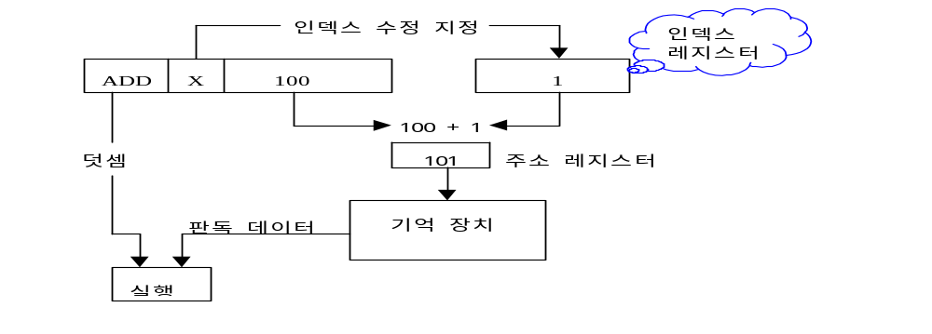
[그림 6-29] 인덱스 레지스터에 의한 주소 수정 과정
(예) 명령 코드에 ⎡ADD⎦ 라고 하는 덧셈 명령을 넣고 인덱스 수정을 지정하면 덧셈이 실행되기 직전에 주소에 인덱스 레지스터의 내용을 더할 수 있으며 그 값을 새로운 주소로 실행함.

Slide 19
(2) 인덱스 레지스터 주소 지정 방식
  인덱스 레지스터의 내용 + 변위  유효 주소
  명령어의 주소부에 있는 변위는 기억 장치 주소를 가리키고 인덱스 레지스터는 그 주소로부터의 변위 값을 가리킴.
  반복 계산을 수행할 때 효율적으로 사용될 수 있음

Slide 20
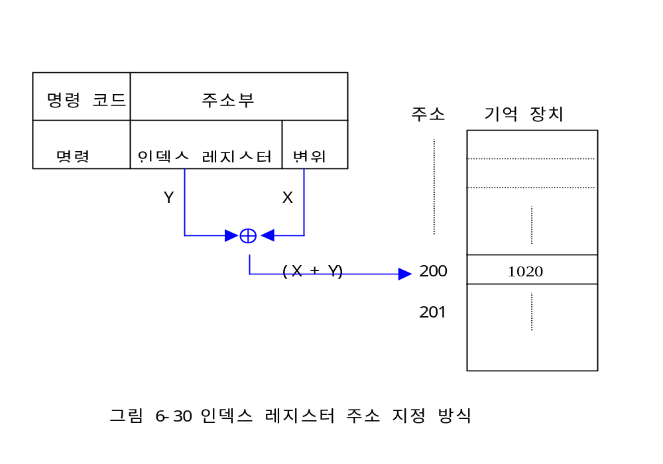

Slide 21
6-3-7 베이스 레지스터 주소 지정 방식
(1) 베이스 레지스터의 기능
인덱스 레지스터의 기능과 다른 점
  보통은 프로그램에 의해서 베이스 레지스터를 직접 취급하지 않는다.
  베이스 레지스터의 내용은 반드시 기억 장치를 참조하기 전에 주소부에 더해져 실효 주소를 만들고 나서 실행한다.

Slide 22
베이스 레지스터의 기능
  베이스 레지스터를 이용하여 작성된 프로그램의 주소를 프로그램의 적재(Load) 장소에 대응하여 수정해서 기억 장치의 어느 장소에서도 기억시킬 수 있도록 함.
  많은 서브 프로그램을 결합해서 사용하는 경우 결합(linkage)으로서의 기능을 함
  다중 프로그래밍(multiprogramming)을 하는 컴퓨터의 재배치용 레지스터로서 사용

Slide 23
(2) 베이스 레지스터 주소 지정 방식
  베이스 레지스터의 내용 + 변위  유효 주소
  베이스 레지스터는 기억 장치 주소를 기억하고 명령어의 변위는 그 주소로부터의 변위 값을 가짐.
  세그멘테이션을 구현하는 데 편리하게 이용될 수 있음.

Slide 24
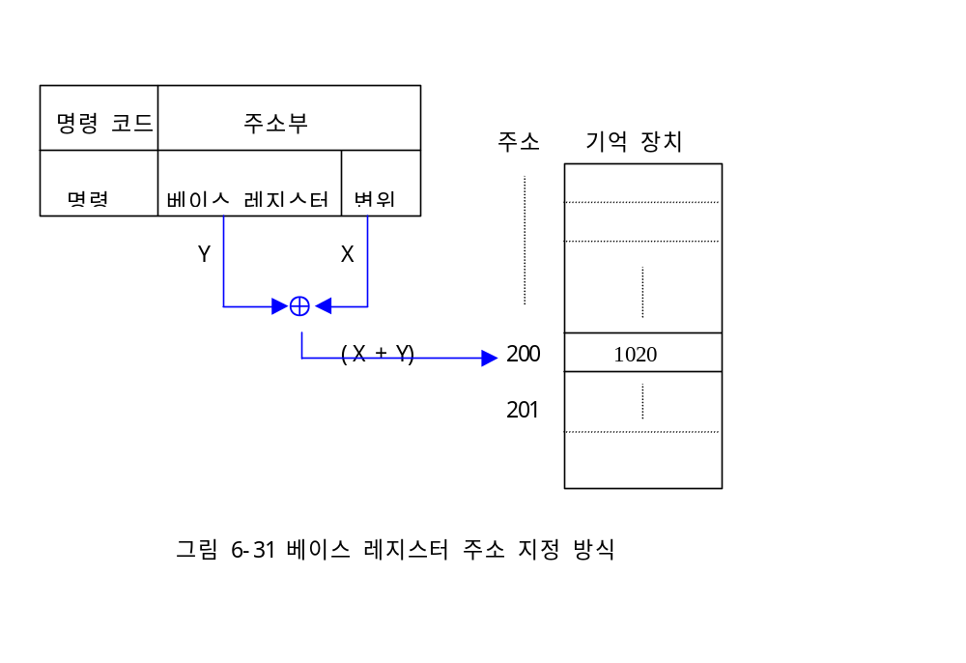

Slide 25
6-3-8 상대 주소 지정 방식
절대 주소
  주소를 가지고 직접 데이터의 접근 방식에 따라 접근할 수 있는 것
상대 주소
  절대 주소로 변환하여야 데이터에 접근할 수 있는 것

Slide 26
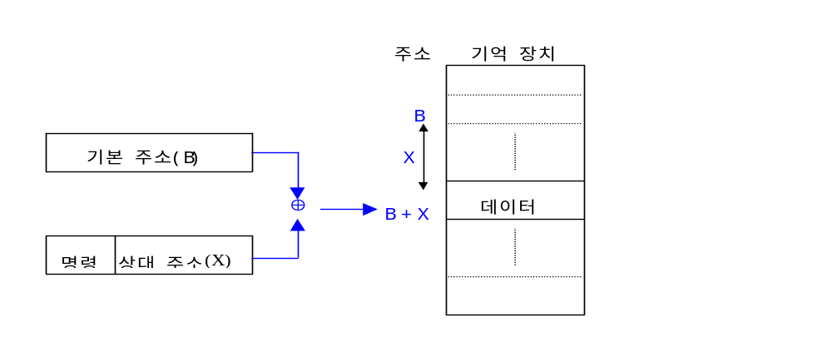
상대 주소 지정 방식
  기본 주소(base address)에 상대적으로 표시되는 주소 지정 방식
  피연산자의 주소는 명령어의 주소부에 있는 상대 주소에다 기본 주소(기본 주소는 프로그램 계수기의 값이 된다)를 더한 것으로 됨

Slide 27
6-3-9 주소 표현 방식과 주소 정밀도
(1) 주소 표현 방식
약식 주소
  주소의 일부분을 생략한 것
  계산에 의한 주소는 대부분 약식 주소
  완전 주소보다 적은 수의 비트를 필요로 하지만 중앙 처리 장치 내의 레지스터를 이용하여야 함

Slide 28
완전 주소
  정보가 데이터이거나 주소이거나 구별하지 않고 그것이 기억된 장소에 직접 사상시킬 수 있는 주소
  주소를 표시하는 방법 중에서 가장 많은 비트 수를 필요로 하는 방식(기억 장치 용량이 2^{n} 워드일 때 n 비트가 필요)

Slide 29
생략 주소
  주소를 구체적으로 나타내지 않아도 원하는 정보가 기억된 곳을 알 수 있는 경우
  생략 주소는 명령의 길이를 단축하는 데 가장 큰 기여를 함
데이터 자신
  주소를 위하여 별도의 비트가 필요 없음
  데이터 자신을 위하여 상당 수의 비트가 필요함

Slide 30
(2) 주소 정밀도
  주소로 지정할 수 있는 정보의 량
  비트 단위 주소
    주소 표현에 다수의 비트가 필요함
    주소 정밀도가 높다
    기억된 정보의 최소 단위까지 취급 가능
    사용자가 프로그램하는 데 융통성이 있다
  불록 단위 주소
    비수치적 응용에 적합함
  보통의 컴퓨터
    바이트, 워드, 페이지 단위의 주소 사용

